Slide 1

LACITO : le Personnel l’emploi des finances les doctorants

Slide 2

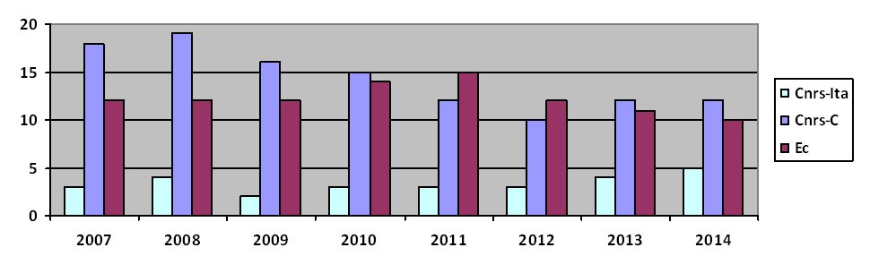
Le personnel : évolution sur 8 ans
Recrutements :
Le quinquennat
Enseignants-chercheurs
Lameen
Souag
Anissa
Forget
Technicien
Image et son
Personnels Cnrs

Slide 3
Nos besoins
Chercheurs Cnrs : en 2008 = 18 chercheurs
en 2012 = 13 chercheurs
6 retraites, 1 recrutement...
Ingénieurs et techniciens :
Traduction : plus de 20.000 euros en 2011

Slide 4
L’emploi des finances

Slide 5
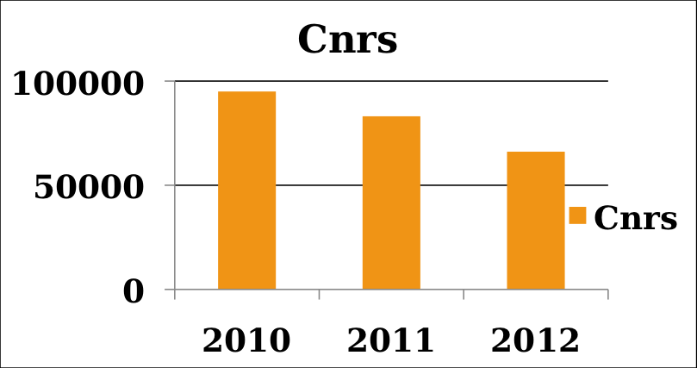
Les crédits annuels :
 |  | 2012
INSHS du CNRS | 97 435 € – 31 326 € | 66 109 €
Paris-3 |  | 30 371 €
 |  | 96 480 €
Evolution des crédits annuels CNRS :
En conséquence, la proportion des crédits Paris 3 est passée en deux ans de 1/4 à 1/3.

Slide 6
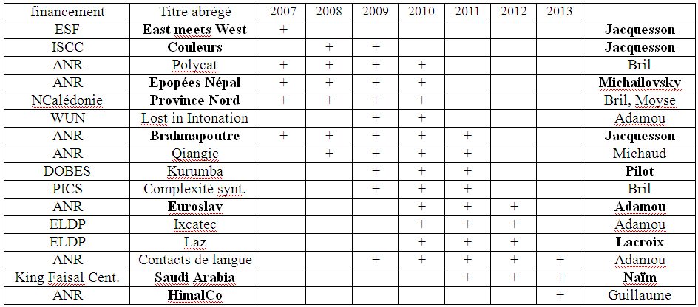
Les 16 « projets » en collaboration au cours du quinquennat
Les projets collaboratifs, surtout quand ils sont internationaux
et/ou pluridisciplinaires, ne financent que très partiellement
le Laboratoire

Slide 7
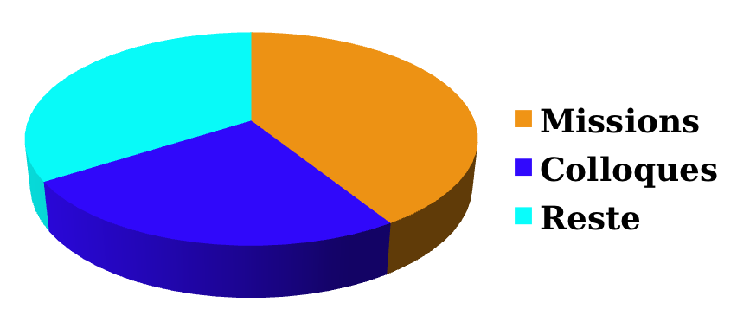
Missions et colloques 2012
 | France | Etranger | Total
Missions | 225 € | 39 381 € | 39 606 €
Colloques | 5 759 € | 18 288 € | 24 047 €
 | 5 984 € | 57 669 € | 63 653 €
34 %
41 %
25 %

Slide 8
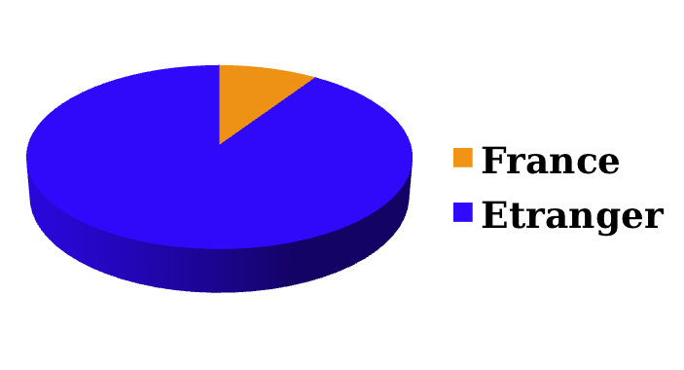
 | France | Etranger | Total
Missions | 225 € | 39 381 € | 39 606 €
Colloques | 5 759 € | 18 288 € | 24 047 €
 | 5 984 € | 57 669 € | 63 653 €
L’activité du Laboratoire,
en missions
en colloques
en invitations
est essentiellement
avec l’étranger

Slide 9
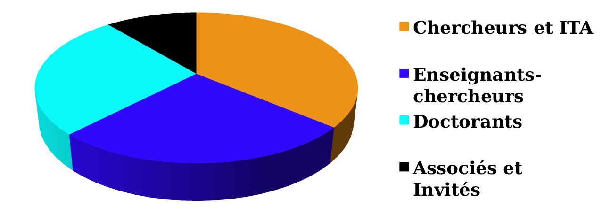
Distribution 2012 des colloques & missions
 | En euros
Chercheurs et Ita Cnrs | 23 055 €
Enseignants chercheurs | 16 514 €
Doctorants | 17 103 €
Associés et Invités | 6 980 €
 | 63 652 €
36 %
27 %
26 %

Slide 10
Les doctorants

Slide 11
Les années récentes ont été marquées par
des contacts accrus avec certaines universités.
Avec la Sorbonne nouvelle bien sûr
mais aussi avec l’INALCO.

Slide 12
Sorbonne Nouvelle : 19 doctorants, dont 5 avec contrat ou bourse
  et une post-doctorante avec contrat
Inalco : 7 doctorants, dont 1 avec contrat ou bourse
Paris-Sorbonne 4 doctorants, dont 1 avec contrat ou bourse
EHESS, EPHE, Paris VIII, Aix-Marseille, Lyon-2, Polynésie:
1 doctorant chacun
Cela, c’est la réalité administrative,
la réalité vivante est différente :
les doctorants que nous voyons
ceux que nous finançons
ceux que nous aidons
Récemment :
avril 2012 : Journée des Doctorants du LACITO
sept 2011 : Journée Jeunes Chercheurs du LACITO
avril 2011 : Journée des Doctorants du LACITO

Slide 13
Locaux et encadrement
Locaux
8 postes de travail permanents
une dizaine de doctorants très constants
Encadrement
le cadre Pangloss : l’archive en ligne, 24h/24, 7j/7
techniciens et matériels
les techniques du son
l’édition et la mise en page
l’édition en ligne et ses techniques
le matériel haut-de-gamme en prêt
le secrétariat à l’écoute
aide financière sérieuse, appliquée, suivie
les photocopies et tirages gratuits
achats de livres
accès à la Bibliothèque et emprunts gratuits
formations diverses
… et même le logement !

Slide 14
L‘aide aux missions
• matérielle et financière
• intellectuelle et morale
• le retour : les rapports de mission, le débriefing
L’aide aux colloques et aux écoles d’été
le LACITO souvent participe bien plus que l’Université…
Le LACITO a donné cette année à ses étudiants à peu près
autant d’argent que l’ensemble des crédits de l’ED 268
« Sciences du Langage » de Paris-3.

Slide 15
En substance

Slide 16
Le LACITO travaille sur la longue durée.
Nous ne sommes pas contraints par une théorie particulière.
Ni par une aire culturelle spéciale.
Mais un souci de « nourrir » réflexivement
les terrains d’enquête
et les élaborations théoriques qui leur sont liées
Nous sommes le cas typique d’un « Laboratoire CNRS »,
Tel que Patrice Bourdelais l’a encore décrit jeudi 6 décembre :
« ce que l’Université ne peut pas faire, nous le faisons. »

Slide 17
• un travail à l’international
• un souci constant de
la diversité socioculturelle
et linguistique
• une attention aux possibilités techniques de pointe.

